Slide 1
Testiranje zasnovano na modelu stanja

Slide 2
Testiranje zasnovano na modelu stanja
Tehnika crne kutije na osnovu specifikacije ponašanja softverske komponente u vidu konačnog automata (Finite state machine, FSM)
Prirodno, tehnika je efikasna samo za onaj softver čije se ponašanje može predstaviti konačnim automatom
Upoznaćemo se sa tehnikom razmatrajući konkretan primer

Slide 3
Testiranje usaglašenosti (conformance testing)
Ponašanje (na primer, komunikacioni protokol) se modeluje konačnim automatom (FSM)
Model se implementira nekim softverom (implementation under test, IUT) i želimo testirati da li implementacija odgovara modelu

Slide 4
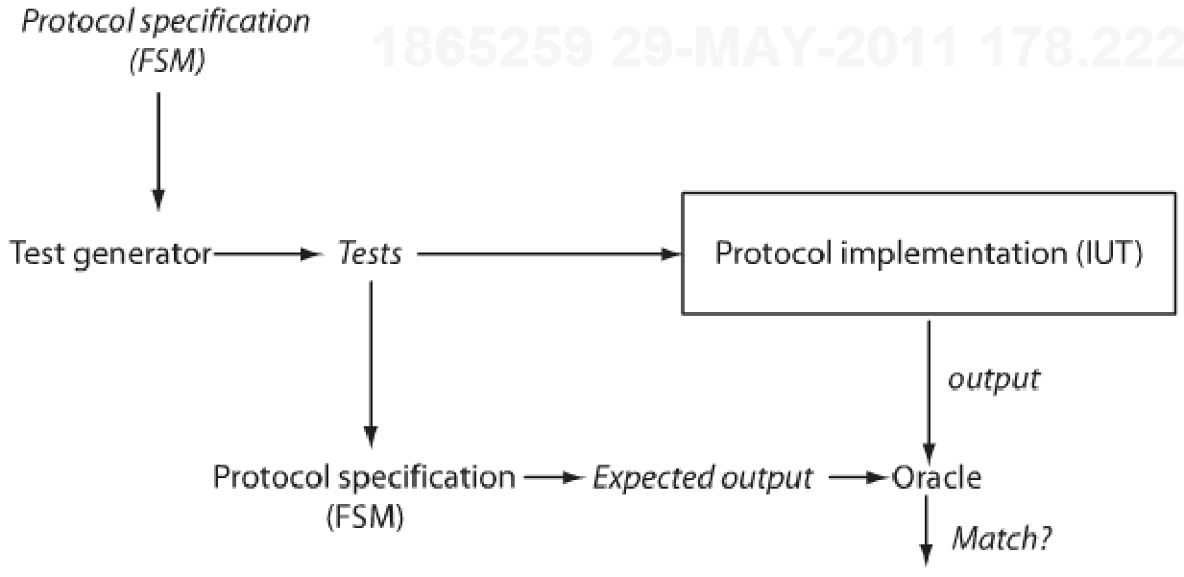
Testiranje usaglašenosti (conformance testing)

Slide 5
Model stanja
Model stanja komponente određuje njena stanja, prelaze među stanjima i sa njima povezane događaje i akcije.
Događaji su uvek izazvani nekim ulazom, dok akcije proizvode izlaz.
Model stanja predstavlja se dijagramom promene stanja

Slide 6
Dijagram promene stanja
Prelaz među stanjima definisan je tekućim stanjem i ulaznim događajem i označava se parom događaj/akcija
Stanje traje neodređen vremenski period, sve dok se nešto ne desi, spoljašnje u odnosu na sistem.
Događaj se desi trenutno ili u ograničenom vremenskom periodu. To je nešto što se desilo, spoljašnja pojava, koja pokreće tranzicije. Događaji se mogu aktivirati na različite načine, kao što su, na primer, od strane korisnika sa tastature ili miša, spoljnog uređaja, ili čak operativnog sistema.
Akcija je odgovor sistem tokom tranzicije između stanja. Akcija, kao i događaj, je ili trenutna ili zahteva ograničeno vreme.
Često akcija može da se posmatra kao sporedni efekat događaja.
Stanje 1
Događaj
akcija
Stanje 2

Slide 7
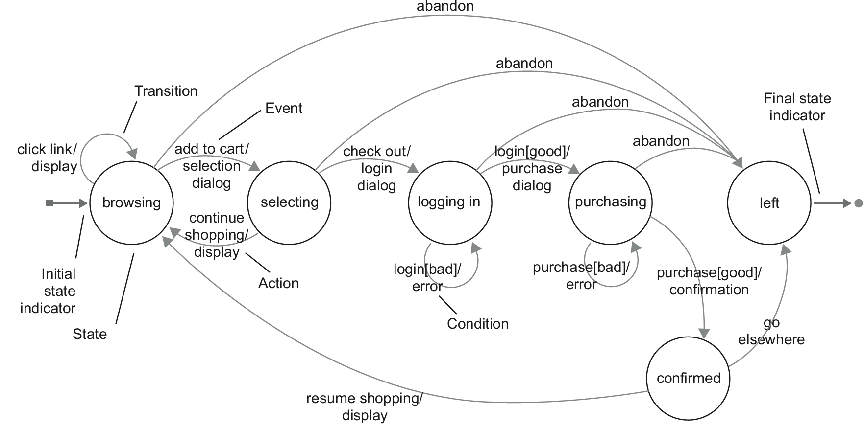
Primer: elektronska kupovina
Iz perspektive klijenta
Događaj može biti uslovljen

Slide 8
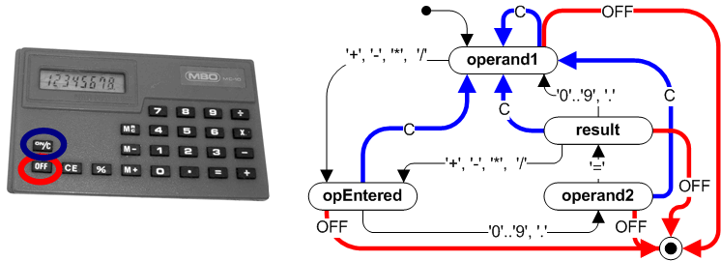
Primer: kalkulator

Slide 9
Hijerarhijski automat
Hijerarhijski automat (hierarchical state machine, HSM) može da ima nadstanja i u njima ugneždena podstanja
Nadstanje automatski obrađuje događaje koje podstanja ne prihvataju (definiše zajedničko ponašanje za sva svoja podstanja).
Sledeći HSM ima isto značenje kao prethodni FSM za kalkulator.

Slide 10
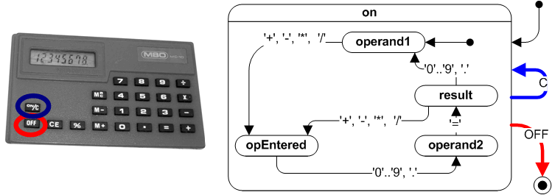
Primer: kalkulator
On predstavlja nadstanje, a ostalo su podstanja.
Kada treba da se testira ovakav automat, moguće je izvršiti ekspanziju nadstanja u običan automat, pa na nivou običnog definisati testove.

Slide 11
Kriterijumi testiranja modela stanja M
Pokrivanje stanja (state cover): zahteva skup testova čije izvršavanje uzrokuje posećivanje svakog stanja u M bar jednom
Pokrivanje prelaza (transition cover ili 0-switch cover): zahteva skup testova koji uzrokuju izvršavanje svakog prelaza u M bar jednom
Pokrivanje izmena (switch cover ili 1-switch cover): zahteva skup testova koji uzrokuju izvršavanje svakog mogućeg para prelaza (sekvence od dva uzastopna prelaza) u M bar jednom.
Pokrivanje sa N izmena: zahteva skup testova koji uzrokuju izvršavanje svake moguće sekvence od N+1 prelaza u M bar jednom.

Slide 12
Pokrivanje stanja i prelaza
Usvojiti pravilo gde test mora početi i gde mora (ili može) da se završi. Na primer, test mora početi u inicijalnom stanju i može završiti samo u konačnom stanju.
Od dozvoljenog početnog stanja definisati sekvencu kombinacija događaj/stanje koja dovodi do dozvoljenog završanog stanja. Za svaku tranzicije koja će se desiti, zabeležiti očekivanu akciju koju bi trebalo da preuzme sistem. To je očekivani rezultat testa.
Označiti svako stanje i prelaz iz definisanog testa kao pokrivene (npr. na test dijagramu).
Ponoviti korake 2 i 3 sve dok se ne pokriju sva stanja i svi prelazi.
Ova procedura će generisati logičke slučajeve testiranja. Da bi se napravili konkretni slučajevi testiranja, moraju se usvojiti stvarne vrednosti ulaznih i izlaznih podataka.

Slide 13
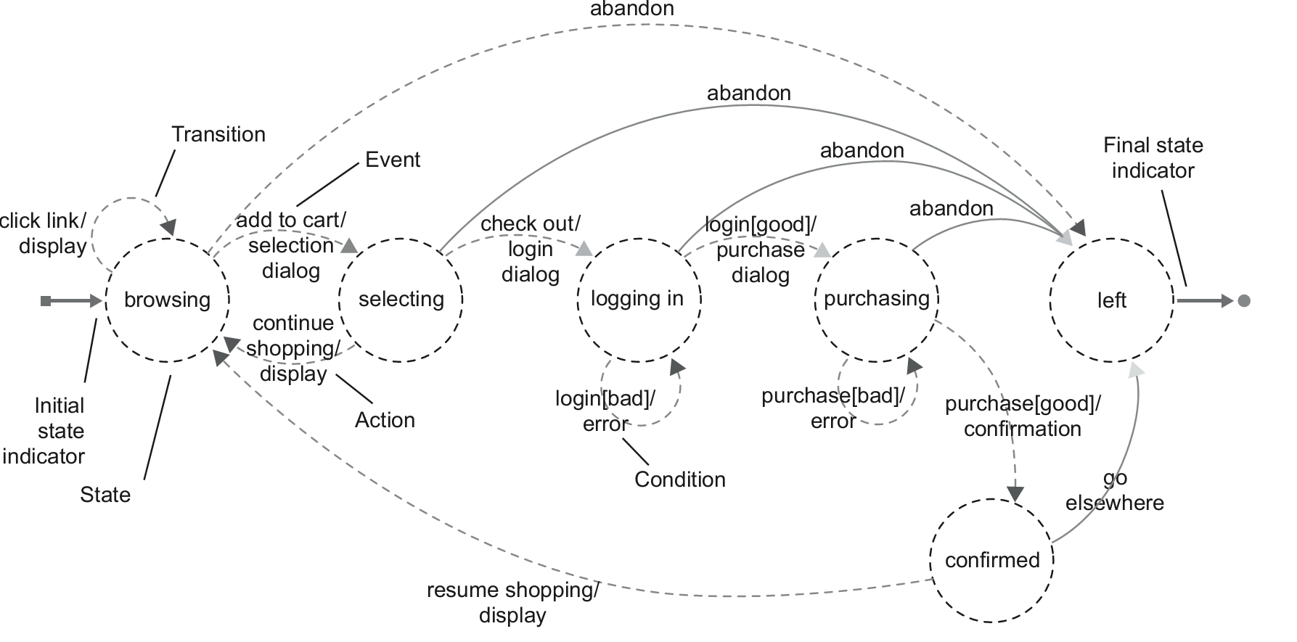
Primer pokrivanja stanja/prelaza
TP1. (browsing, click link, display, add to cart, selection dialog, continue shopping, display, add to cart, selection dialog, checkout, login dialog, login[bad], error, login[good], purchase dialog, purchase[bad], error, purchase[good], confirmation, resume shopping, display, abandon, left).

Slide 14
Primer pokrivanja stanja/prelaza
Preostali TP (iskustvena procena za ukupan broj je koliko ima ulaznih grana u finalno stanje):
2. (browsing, add to cart, selection dialog, abandon, <no action>, left)
3. (browsing, add to cart, selection dialog, checkout, login dialog, abandon, <no action>, left)
4. (browsing, add to cart, selection dialog, checkout, login dialog, login[good], purchase dialog, abandon, <no action>, left)
5. (browsing, add to cart, selection dialog, continue shopping, display, add to cart, selection dialog, checkout, login dialog, login[good], purchase dialog, purchase[good], confirmation, go elsewhere, <no action>, left)

Slide 15
Pokrivanje izmena
Potrebno je prvo tabelarno predstaviti sve 0-izmene, zatim 1-izmene itd. po potrebi
Potom razviti skup testova koji pokrivaju prvo sve nula izmene, potom ih dopuniti da pokriju sve n-izmene

Slide 16
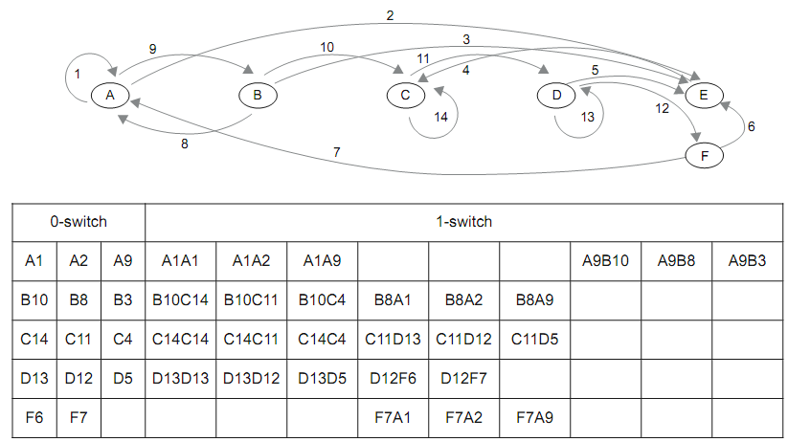
Primer (el. kupovina)
Stanja I prelazi su preimenovani u odnosu na raniju sliku.
Prelazi su navedeni kao oznaka stanja na koju je nadovezana oznaka prelaza

Slide 17
Konstrukcija tabele izmena
Deo za 0-izmena:
Za svako stanje uvodi se po jedna vrsta
Uvodi se onoliko kolona koliko ima maksimalno izlaznih grana iz nekog stanja
Navedu se sve izlazne grane iz posmatranog stanja u odgovarajućoj vrsti (mogu ostati i prazne ćelije ako ima manje izlaznih grana)

Slide 18
Konstrukcija tabele izmena
Deo za 1-izmenu:
Isti broj vrsta; za svaku kolonu tabele 0-izmena uvesti N kolona gde je N maksimalan broj izlaznih grana iz nekog stanja (N=3 u primeru)
Kolone popuniti proširenjem odgovarajućih 0-izmena za još jedan prelaz. Npr. od ćelije B10 (prelaz 10 iz B u C) dodavanjem izlaznih grana iz C dobijaju se: B10C14, B10C11, B10C4

Slide 19
Testovi za pokrivanje N-izmena
Krenuti od skupa testova napravljenih po pravilima za pokrivanje stanja/prelaza.
Potvrditi ti testovi pokrivaju sve ćelije u kolonama 0-izmena (ako ne pokrivaju, napravljena je neka greška u prethodnim aktivnostima). Takođe naznačiti sve ulaze u kolonama N-izmena koji su pokriveni inicijalnim skupom testova.
Sada, izabrati neki nepokrivenu sekvencu sa N-izmena, recimo Y. Koristeći testove sa 0-izmena, konstruisati sekvencu prelaza X koja dostiže početno stanje sekvence Y.
Nadovezati Y na X. Recimo da nova XY sekvenca završava u stanju S. Ako postoji još neka nepokrivena sekvenca (Z) sa N-izmena iz stanja S, nadovezati i tu sekvencu na XY, dobija se XYZ. Ako ne postoji, iz stanja S doći do početnog stanja neke nepokrivene sekvence W koristeći delove inicijalnog skupa testova (V). Zatim uključiti sledeću nepokrivenu sekvencu, dobija se XYVW. Sekvenca se može produžavati dok god je moguće locirati sekvence tipa Z ili W. Ako nismo mogli naći ovakve sekvence, onda postojeći test XY završiti sekvencom do nekog od prihvatljivih završnih stanja.
Za novonapravljeni test, označiti sekvence sa N-izmena koje on pokriva.
Ponavljati korake 3 i 4 dok se sve sekvence sa N-izmena ne pokriju.

Slide 20
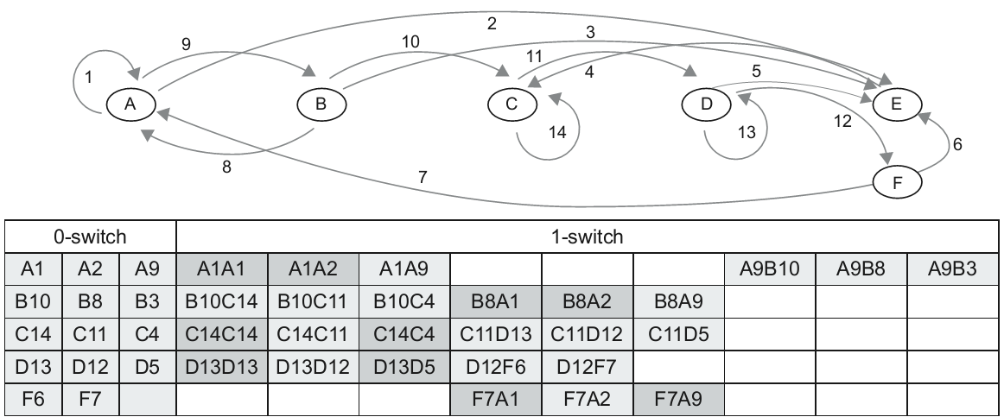
Primer (el.kupovina)
Inicijalni skup testova za pokrivanje stanja/prelaza
(pokriva svetlosive ulaze)
(A1A9B8A9B10C14C11D13D12F7A2)
(A9B3)
(A9B10C4)
(A9B10C11D5)
(A9B8A9B10C11D12F6)

Slide 21
Primer (el.kupovina)
Dodatni testovi za preostale (tamnosive) ulaze:
(A1A1A2).
(A9B8A1A9B8A2).
(A9B10C14C14C4).
(A9B10C11D13D13D5).
(A9B10C11D12F7A1A9B10C11D12F7A9).

Slide 22
Pokrivanje skupova N-izmena
(N-switch set cover)
Definišemo pojam skupa N-izmena za proizvoljnu granu g kao skupa koji počinje sa g i ima još N sukcesivnih grana.
Drugim rečima N-izmene grupišemo po početnoj grani (prelazu) i tako dobijamo skupove.
Jedan skup N-izmena je pokriven ako imamo skup testova koji pokrivaju sve izmene u tom skupu do kojih se dolazi istovetnom putanjom iz startnog stanja.

Slide 23
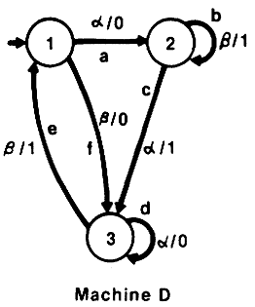

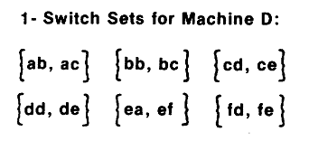
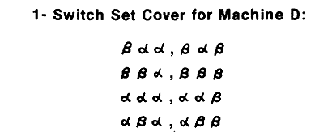
Primer pokrivanja skupa N izmena
fdd, fde pokriva {dd,de}
fea, fef pokriva {ea,ef}
acd, ace pokriva {cd,ce}
abc, abb pokriva {bb, bc}
pokriva
{fd,fe}
pokriva
{ab,ac}

Slide 24
Tabela prelaza
Tabelarni prikazuje svih kombinacija stanja sa ulaznim događajima/uslovima
Prikazuju se i dozvoljene i nedozvoljene kombinacije
Na taj način analizira se šta se događa u nedozvoljenim i nedefinisanim situacijama

Slide 25
Konstrukcija tabele prelaza
Prvo se izlistaju sva stanja i svi ulazi/uslovi prikazani na dijagramu stanja
Zatim se kreira tabela koja ima red za svako stanje u kombinaciji sa svakim ulazom/uslovom:
Tekuće stanje
Ulaz
/uslov
Akcija
Novo stanje

Slide 26
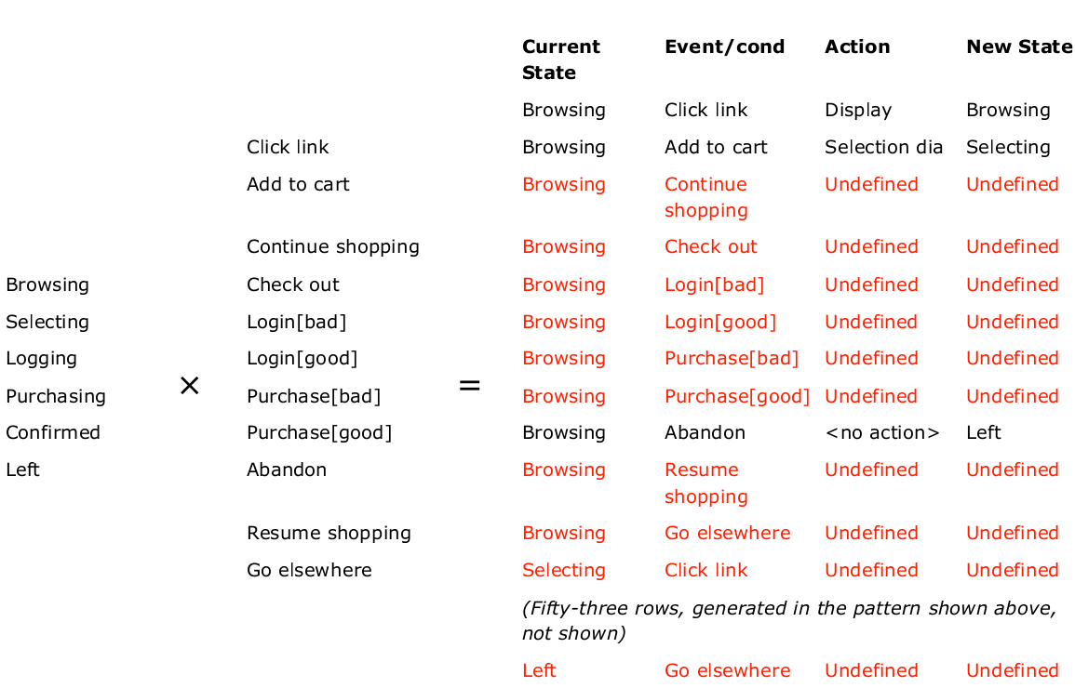
Primer (el. kupovina)
Znači mušterija može da uradi checkout samo neposredno posle dodavanja robe (ovo je nedostatak u specifikaciji)

Slide 27
Pokrivanje tabele (0 izmena)
1. Odrediti inicijalni skup testova na osnovu pokrivanja dijagrama stanja za stanja/prelaze.
2. Konstruisati tabelu prelaza i verifikovati da su testovima pokriveni definisane vrste tabele.
3. Izabrati postojeći test koji posećuje neko stanje za koje u tabeli postoji jednu ili više nedefinisanih vrsta. Modifikovati test da se ubaci nedefinisani događaj/uslov za to stanje. Akcija u ovom slučaju je nedefinisana.
4. Označiti ovaj red tabele kao pokriven.
5. Ponavljati korake 3 i 4 sve dok se ne pokriju svi redovi tabele.

Slide 28
Primer (el. Kupovina)
Da bismo pokrili situaciju
Browsing, checkout, undefined, undefined
Krenućemo od legalnog inicijalnog:
TP4. (browsing, add to cart, selection dialog, checkout, login dialog, login[good], purchase dialog, abandon, <no action>, left)
Modifikovaćemo ga na sledeći način:
(browsing, attempt: check out, action undefined, add to cart, selection dialog, checkout, login dialog, login[good], purchase dialog, abandon, <no action>, left)
Itd. Ideja je da svaki nedefinisani red tabele pokrijemo posebnim prelazom, slično kao kod klasa ekvivalencije, da ne bi jedna greška prikrila drugu (pitanje je da li bi sistem stigao do drugog prelaza)

Slide 29
Ponašanje sistema za nedefinisane prelaze
Koje bi bilo najbolje ponašanje sistema za ovakve prelaze?
Najbolji scenario je da je ovaj događaj/uslov nemoguće okinuti (nema menija, dugmadi, hotkey-jeva ili editovanog urla)
Sledeći scenario je da sistem reaguje na ovakav događaj tako što ga ignoriše ili prikazuje smislenu poruku o grešci, a zatim nastavlja kao da događaja nije bilo.
Svaki drugi ishod treba smatrati bagom.

Slide 30
Validnost kriterijuma testiranja zasnovanog na modelu stanja
Specifikacija (FSM) i implementacja (IUT) mogu se razlikovati
Da li su kriterijumi validni, tj. da li garantuju da će svako odstupanje biti detektovano ?

Slide 31
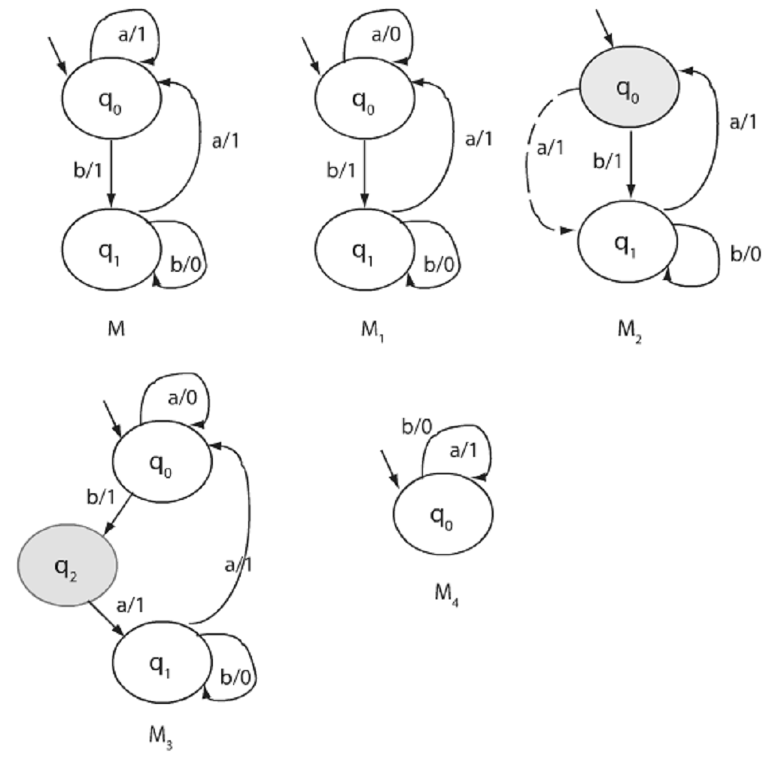
Model defekata (fault model)
M1: greška operacije
M2: greška prelaza
Definiše skup pretpostavljenih defekata u implementaciji u odnosu na model
Zajednički naziv: greške sekvencionisanja
Koristi se za evaluaciju validnosti kriterijuma
M4: stanje nedostaje
M3: suvišno stanje

Slide 32
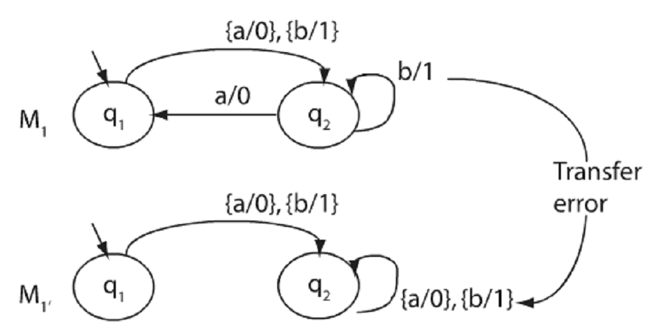
Pokrivanje stanja/prelaza
Ne garantuje otkrivanje svih defekata samo na osnovu izlaza:
M1’ ima pogrešan prelaz u stanju q2
Tp = abba, pokriva sva stanja i prelaze obe mašine daju isti izlaz 0110

Slide 33
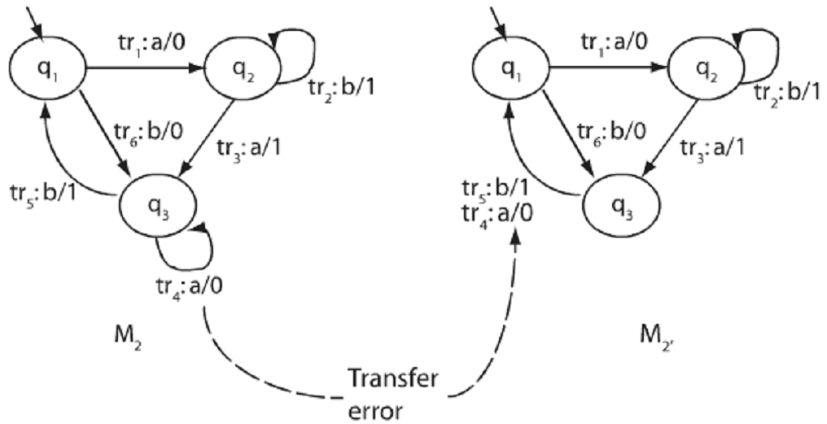
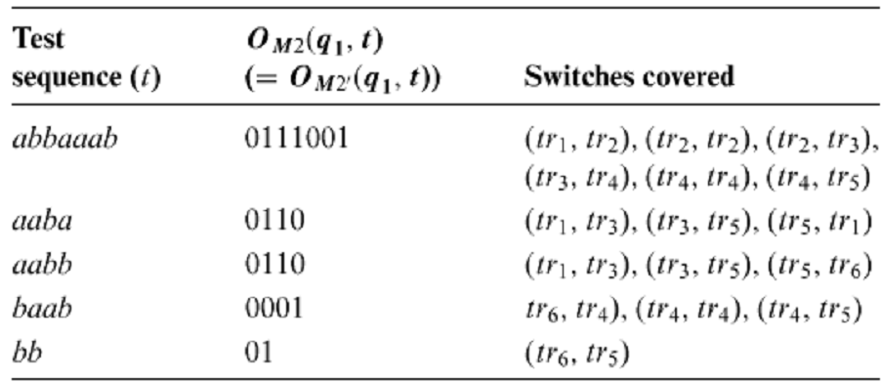
Pokrivanje N-izmena
Ne garantuje otkrivanje svih grešaka

Slide 34
Pokrivanje skupova N-izmena
Jeste validan za model defekata koji smo usvojili, ako se svi parovi stanja automata N-razlikuju (N-distinguishable), dakle garantovano otkriva sve greške sekvenciranja.
Par stanja S1 i S2 se N-razlikuje ako postoji sekvenca ulaza dužine N tako da automat, počev od stanja S1 sekvencu prihvata, a počev od stanja S2 sekvencu odbija.
Dakle ako je stanja 1-razlikuju, dovoljno je uzeti pokrivanje skupova 1-izmena.
U najgorem slučaju, minimalni automat sa N stanja ima N-1 distinguishable stanja.

Slide 35
Testiranje sintakse

Slide 36
Testiranje sintakse
Radi se o tehnici crne kutije
Potrebno je analizirati funkcionalnu specifikaciju softvera da bi se modelovalo njegovo ponašanje opisom sintakse ulaznih podataka
Tehnika je onoliko efikasna koliko opis sintakse prema kojem se testira odgovara stvarnom ponašanju komponente

Slide 37
Primer
Razmotrimo modul koji proverava da li vrednost ulazne promenljive float_in odgovara sintaksi broja u pokretnom zarezu. Izlaz (promenljiva check_res) uzima vrednosti valid ili invalid u zavisnosti od validnosti sintakse

Slide 38
Primer
Opis sintakse broja u pokretnom zarezu u Backus Naur-ovoj formi (BNF):
  float = int "e" int.
  int = ["+"|"-"] nat.
  nat = {dig}.
  dig = "0"|"1"|"2"|"3"|"4"|"5"|"6"|"7"|"8"|"9".
Terminali su prikazani pod navodnicima – to su elementarni delovi sintakse ulaza, tj. znaci od kojih se sastoji ulaz.
| je sint. operator koji razdvaja alternative
[ ] ograđuje neobavezni element (može se izostaviti)
{ } uokviruje element sintakse koji se u ulazu može pojaviti jednom ili više puta.

Slide 39
Test primeri za validnu sintaksu
Prvo ćemo izvesti opcije iz sintaksnog opisa; iza opcije stavljamo oznaku [opt_i], da bismo je kasnije mogli identifikovati.
  float nema opcija
  int ima tri opcije: nat [opt_1], “+” nat [opt_2] i “-” nat [opt_3]
  nat ima dve opc: jednocifren broj [opt_4] i višecif broj [opt_5]
  dig ima 10 opcija: po jednu za svaku cifru [opt_6-opt_15]
Treba konstruisati po jedan test primer za svaku od 15 dobijenih opcija

Slide 40
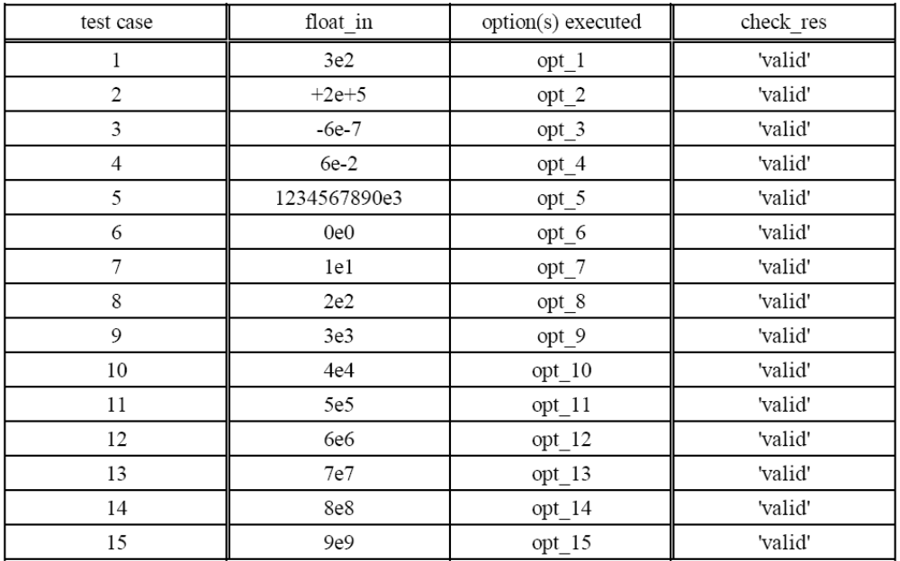
Test primeri za validnu sintaksu

Slide 41
Test primeri za ispravnu sintaksu
Testovi pokrivaju i druge opcije osim onih za koje su pravljeni.
Ovaj skup TP nije minimalan (dovoljni bi bili npr. 2, 3 i 5 da pokriju sve opcije).
Međutim, ako se ovako napravi za svaku opciju posebno lakše je ispraviti potencijalnu grešku ako se testiranjem uoči.

Slide 42
Test primeri za neispravnu sintaksu
Prvo definišemo listu generiških mutacija, na primer:
  m1. uvodi nedozvoljenu vrednost za sint. element
  m2. menja element drugim definisanim elementom
  m3. izostavlja potreban element
  m4. dodaje suvišan element

Slide 43
Elementi za sintaksu float-a
U BNF reprezentaciji obeležićemo pojedine sintaksne elemente sa el_i
  float = int "e" int. el_1 = el_2 el_3 el_4.
  int = ["+"|"-"] nat. el_5 = el_6 el_7.
  nat = {dig}. el_8 = el_9.
  dig = "0"|"1"|"2"|"3"|"4"|"5"|"6"|"7"|"8"|"9". el_10 = el_11.
Napomena: ["+"|"-"] tretiramo kao jedan element pošto mutacije nad pojedinačnim opcionim elementima ne prave test primere sa neispravnom sintaksom koristeći definisani skup mutacija

Slide 44
Test primeri za neispravnu sintaksu
Sistematskom primenom definisanih mutacija na pojedine elemente sintakse, dobijamo skup test primera

Slide 45
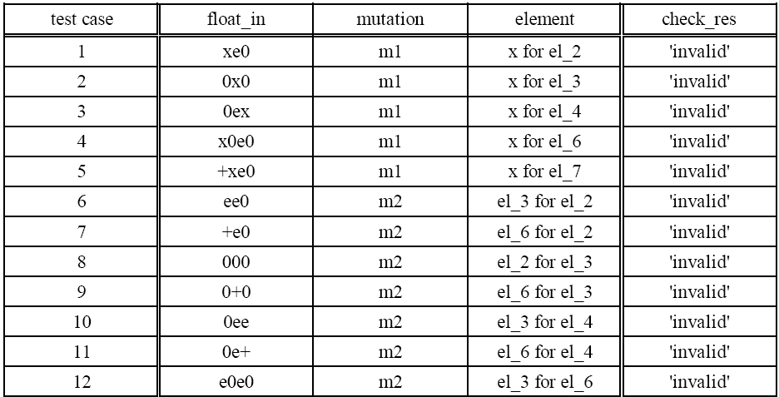
Test primeri za neispravnu sintaksu

Slide 46
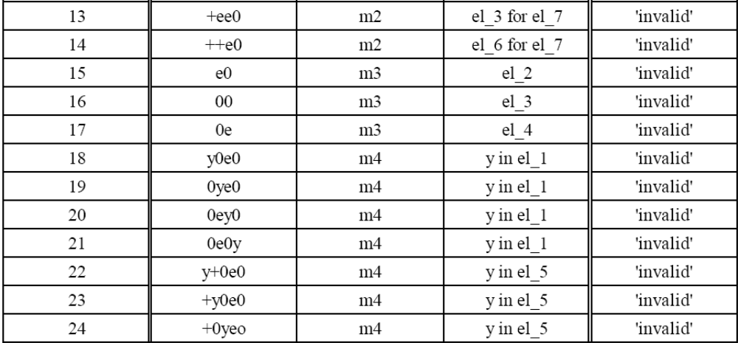
Test primeri za neispravnu sintaksu
(nastavak)

Slide 47
Test primeri za neispravnu sintaksu
Napomene: neke mutacije daju sintaksno ispravne izraze i one su zanemarene.
  Na primer, m2 (promena el_4 sa el_2) daje korektnu sintaksu jer su i el_2 i el_4 isti (int)
Neke mutacije daju isti rezultat pa su pokrivene samo jednim test primerom
  Na primer, primenom m1 menjamo el_4 sa “+”, dobijamo ulaz “0e+”, što je isto kao u TP11

Slide 48
Test primeri za neispravnu sintaksu
Kombinovanjem mutacija, ili izborom drugih vrednosti kada se primenjuju pojedinačne mutacije, može se dobiti još veliki broj drugih test primera.

